Slide 1


Capstone Design
YOU & AI
김영민, 유의선, 신우탁, 김영훈

Slide 2
Content
01
Idea materialization
아이디어 구체화
02
Limits and differences
기존 기술의 한계점 및 아이디어의 차별점
03
Scope of development
개발 범위

Slide 3
Idea materialization

Slide 4
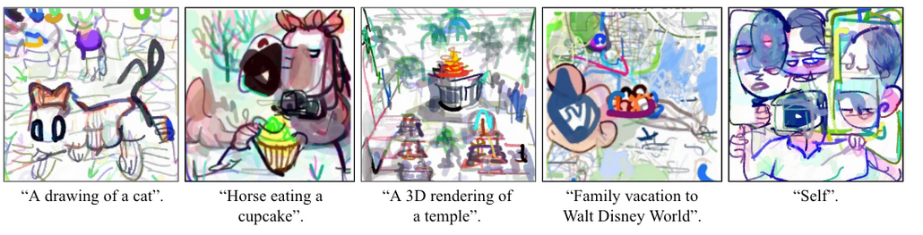
Text to Drawing
+α

Slide 5
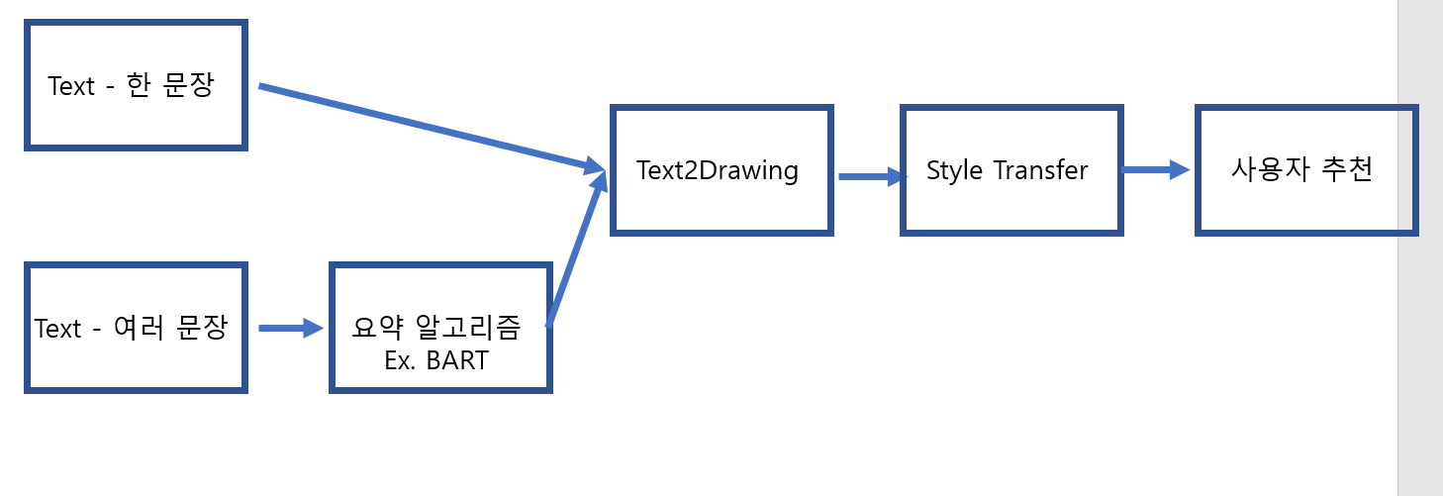
Idea materialization
AI 개발 Flow Chart

Slide 6
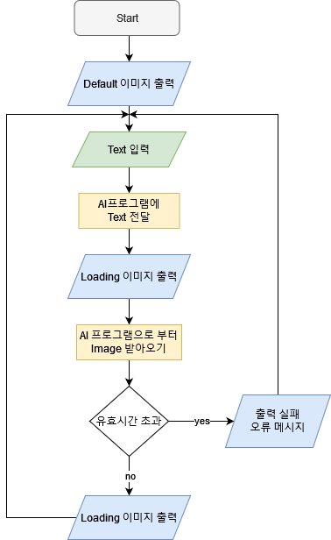
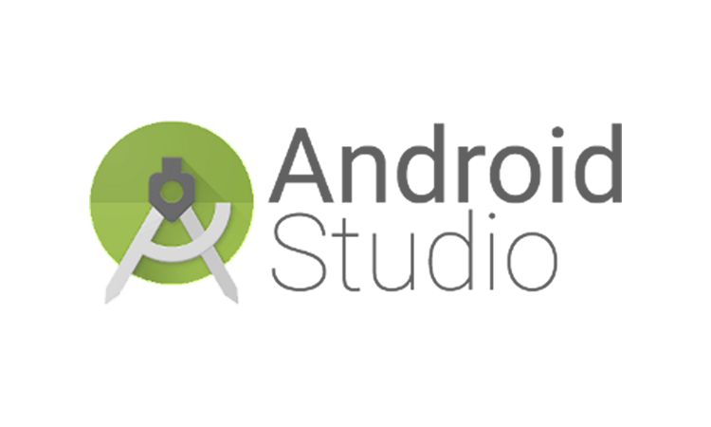
Idea materialization
앱 개발

Slide 7
Limits & differences

Slide 8
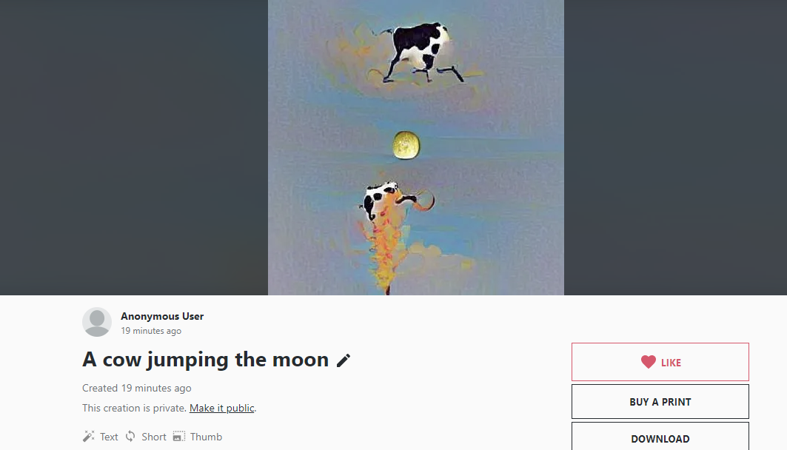
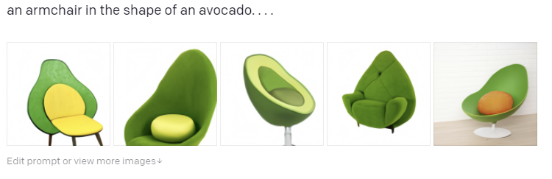
Differences
한국어 서비스 제공
영문으로만 제공하는 기존 유사 서비스

Slide 9
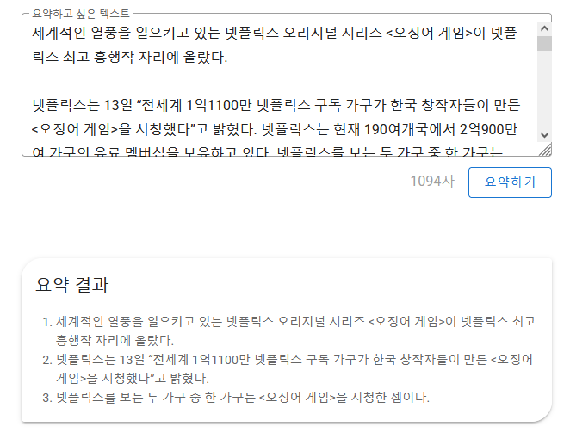
Differences
요약 알고리즘
여러 문장을 한 문장으로 요약,
그 후 그림으로 변환
소설 삽화 등에 이용 가능
Ex) 세줄요약기

Slide 10
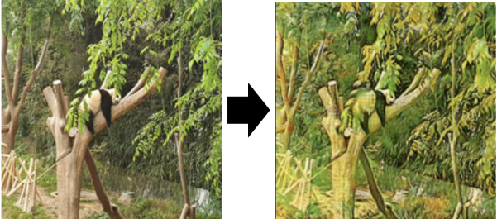
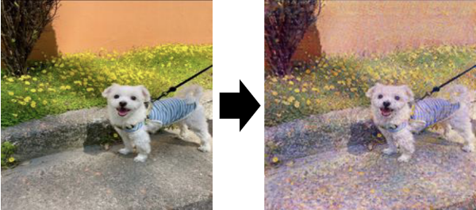
Differences
Style Transfer
반 고흐 풍 변환
모네 풍 변환
선호하는 그림체 선택 가능

Slide 11
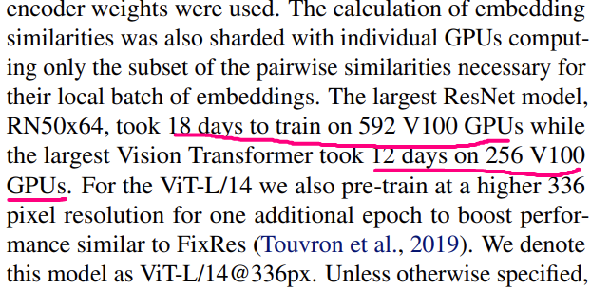
Limits
직접 모델을 만들 경우 많은 GPU가 필요.
이미 학습된 모델을 가져와 사용할 필요가 있음

Slide 12
Scope of development

Slide 13
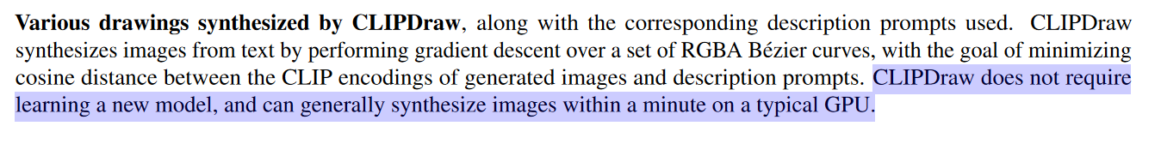
Scope of development
CLIPDraw
이미 학습된 모델을 가져와 응용

Slide 14
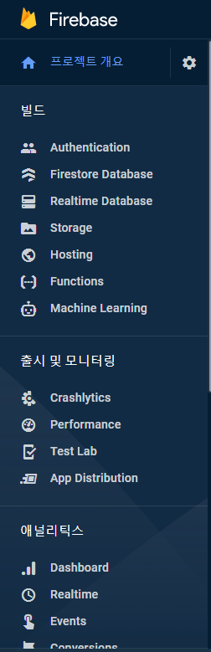

Scope of development
DB, Server : Google Firebase

Slide 15
Thank You

